Slide 1
Mini Project 2 · UART · FIFO · Loopback
UART_FIFO Loopback
2조 정준혁
2026.10.26.

Slide 2
01
개요
02
설계 기준
03
모듈 구조
Contents
04
RTL Schematic
05
타이밍 다이어그램
06
Simulation 시나리오
07
Simulation 결과 — FIFO · Loopback · 랜덤
08
시연 영상
09
결론 및 고찰

Slide 3
1. 개요
결론
UART 루프백에 FIFO 2단 버퍼 적용 — 랜덤 16 byte PASS 16 / FAIL 0, 정상 동작
Tool
Vivado 2020.2 · XSim
Board
Digilent Basys 3
FPGA
Artix-7 xc7a35tcpg236-1
설계 대상
Top 입출력
모듈 | 역할
baud_tick_gen | 9600 bps × 16 tick 생성
uart_rx | 직렬 → 병렬 변환
fifo × 2 | 4-depth 수신 / 송신 버퍼
uart_tx | 병렬 → 직렬 변환
포트 | 방향 | 설명
clk | in | 100 MHz 클럭
rst | in | 리셋 (active high)
rx | in | PC → FPGA 직렬
tx | out | FPGA → PC 직렬
Note. 통신 형식 9600 bps · 8N1 (Start 1 · Data 8 · Stop 1)
3
Notes:
목적: PC에서 보낸 직렬 데이터를 UART_RX로 받아 FIFO_RX에 버퍼링하고, FIFO_TX를 거쳐 UART_TX로 다시 PC에 돌려보내는 루프백 시스템 구현.
통신 형식: 9600 bps, 8N1 (Start 1bit, Data 8bit LSB first, Stop 1bit), 1 frame 약 1.04 ms.
baud_tick_gen: 100 MHz를 나눠 9600×16 Hz tick(F_COUNT = 651) 생성 → 16배 오버샘플링. uart_rx는 START에서 8 tick 후 비트 중앙 샘플.
fifo: DEPTH 4, 8 bit 원형 버퍼. uart_tx: tx_busy 출력.
Board/FPGA 정보는 실제 사용 보드에 맞게 확인 필요.

Slide 4
2. 설계 기준
결론
100 MHz 보드 클럭으로 9600 bps를 오차 0.006%로 생성 — TB 비트 주기도 DUT와 일치
항목 | 설정값 | 설정 이유
시스템 클럭 | 100 MHz | Basys 3 내장 오실레이터 (W5) — 별도 PLL 없이 사용
Baud rate | 9600 bps | PC 터미널 표준 속도 · 저속이라 타이밍 여유 큼
프레임 | 8N1 (10 bit) | UART 표준 형식, 1 frame ≈ 1.04 ms
오버샘플링 | 16× (F_COUNT = 651) | 비트 중앙(8 tick)에서 샘플 → 클럭 오차 · 노이즈에 강함
Baud 오차 | 9600.6 bps (+0.006%) | 100 MHz ÷ (651 × 16) — UART 허용 오차(통상 ±2%) 대비 충분히 작음
FIFO DEPTH | 4 (포인터 2 bit) | 2의 거듭제곱 → 포인터 자연 순환 · 루프백은 송수신 속도가 같아 소용량으로 충분
TB 비트 주기 | 104,160 ns | 10,416 clk × 10 ns = DUT 1 bit (651 × 16 clk)와 동일
Note. 1 bit = 16 tick = 10,416 clk · F_COUNT = 100,000,000 / (9600 × 16)
4
Notes:
면접 대비 — 기준값을 왜 이렇게 정했는지.
100 MHz: Basys 3 보드 내장 오실레이터(W5). PLL/MMCM 없이 바로 사용.
F_COUNT = 100,000,000 / (9600 × 16) = 651 (정수 나눗셈). 실제 tick = 100 MHz / 651 = 153,610 Hz → baud = 9600.6 bps, 오차 +0.006%.
16배 오버샘플링: START 하강 감지 후 8 tick 지나 비트 중앙에서 샘플 → 송수신 클럭 차이 · 노이즈에 강함.
DEPTH 4: 포인터 2 bit가 3 → 0으로 자연 순환. 루프백은 송수신 속도가 같아 큰 버퍼가 필요 없음.
TB BAUD_BIT_PERIOD = 100,000,000 / 9600 × 10 = 10,416 × 10 ns = 104,160 ns. DUT 1 bit = 651 × 16 = 10,416 clk 과 정확히 일치.

Slide 5
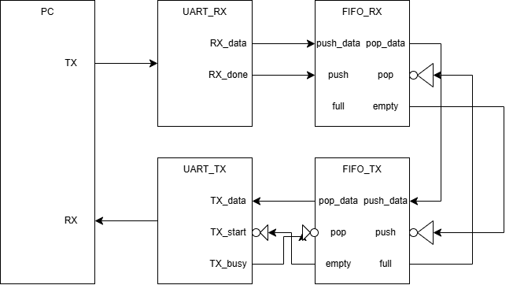
3. 모듈 구조
결론
FIFO 2개를 사이에 둔 5단 구조 — 핸드셰이크는 empty · full · busy 반전 신호
No | 구간
1 | UART_RX → FIFO_RX push = rx_done
2 | FIFO_RX → FIFO_TX push = ~empty · pop = ~full
3 | FIFO_TX → UART_TX tx_start = ~empty · pop = ~tx_busy
4 | UART_TX → PC Start · Data 8 · Stop 직렬 송신
1
2
3
4
데이터 경로 (8 bit)
5
Notes:
데이터 경로(청록선): PC TX → UART_RX → rx_data → FIFO_RX → pop_data → FIFO_TX → pop_data → tx_data → UART_TX → PC RX.
제어 신호: rx_done → FIFO_RX push / ~empty(RX) → FIFO_TX push / ~full(TX) → FIFO_RX pop / ~empty(TX) → tx_start / ~tx_busy → FIFO_TX pop.
pop은 데이터를 꺼내는 신호가 아니라 rptr를 다음 칸으로 넘기는 신호. FIFO 읽기가 조합 논리라 pop_data에는 rptr 위치 값이 항상 출력됨.
empty일 때의 pop, full일 때의 push는 control_unit이 무시.

Slide 6
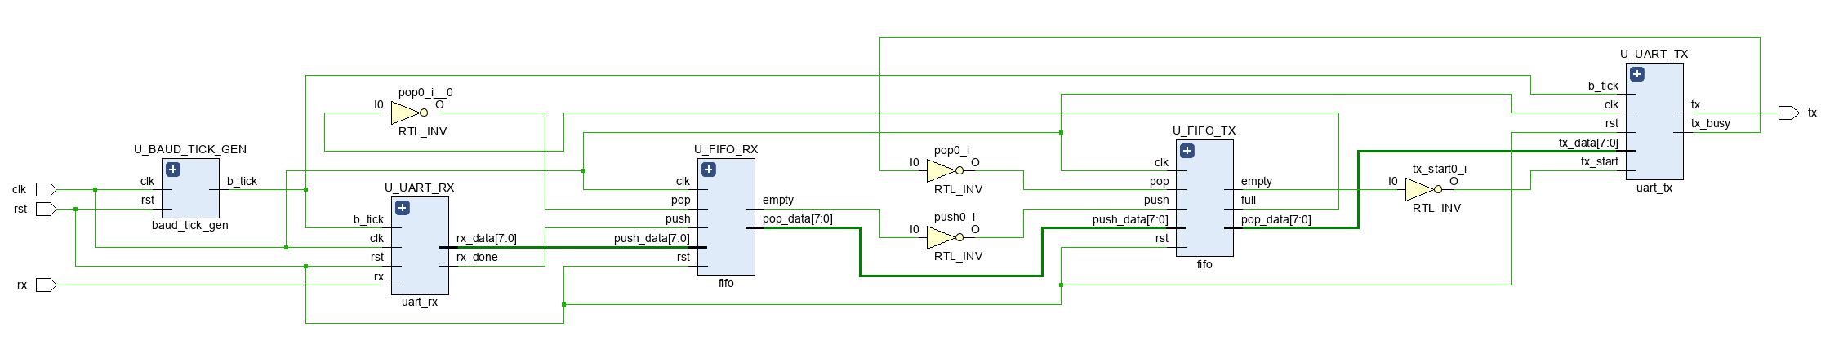
4. RTL Schematic
결론
합성 RTL이 설계 구조와 일치 — 모듈 5개 + 반전 게이트(RTL_INV) 4개
구분 | 수신부 | FIFO_RX | FIFO_TX | 송신부
모듈 | baud_tick_gen · uart_rx | fifo (DEPTH 4) | fifo (DEPTH 4) | uart_tx
입력 조건 | rx 직렬 입력 | push = rx_done | push = ~empty(RX) | tx_start = ~empty(TX)
출력 조건 | rx_data · rx_done | pop = ~full(TX) | pop = ~tx_busy | tx_data = pop_data
6
Notes:
Vivado Elaborated Design의 RTL Schematic. 설계한 블록 구조와 동일하게 baud_tick_gen, uart_rx, fifo×2, uart_tx로 구성.
RTL_INV 4개: pop0_i__0(~full → FIFO_RX pop), push0_i(~empty → FIFO_TX push), pop0_i(~tx_busy → FIFO_TX pop), tx_start0_i(~empty → tx_start).
굵은 초록선이 8 bit 데이터 버스(rx_data → push_data, pop_data → push_data, pop_data → tx_data).

Slide 7
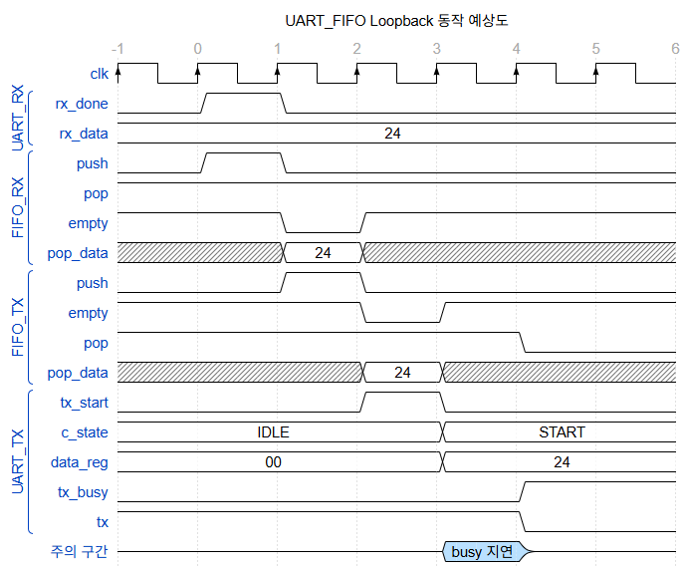
5. 타이밍 다이어그램
결론
rx_done(E0) → UART_TX 송신 시작(E3)까지 3클럭 (30 ns) — 핸드셰이크 정상 동작
엣지 | 시각 | 동작
E0 | 996,045 ns | rx_done = 1 (수신 완료) → FIFO_RX push
E1 | 996,055 ns | FIFO_RX ← 24, empty 0 → FIFO_TX push = 1
E2 | 996,065 ns | FIFO_RX pop, FIFO_TX ← 24 → tx_start = 1
E3 | 996,075 ns | UART_TX data_reg ← 24 IDLE → START, FIFO_TX pop
E4 | 996,085 ns | tx_busy = 1 → FIFO_TX pop = 0 tx Start bit 출력
Note. 상단 숫자 0 ~ 4 = E0 ~ E4 · 1 clk = 10 ns · WaveDrom 동작 예상도 (시뮬레이션 파형과 일치)
7
Notes:
E0: uart_rx가 수신 완료 → rx_done 1클럭 펄스 = FIFO_RX push.
E1: FIFO_RX register_file[0] ← 24, wptr 0→1, empty 0. 읽기가 조합 논리라 pop_data = 24 즉시 출력 → FIFO_TX push(= ~empty) = 1.
E2: FIFO_RX pop 처리(rptr 0→1, empty 1). 같은 엣지에 FIFO_TX ← 24, empty 0 → tx_start(= ~empty) = 1.
E3: UART_TX가 data_reg ← 24 캡처, IDLE → START. FIFO_TX pop 처리(rptr 0→1, empty 1).
E4: tx_busy가 레지스터 출력이라 START 진입 1클럭 뒤 1 → pop(= ~tx_busy) = 0.
빨간 점선 구간(E3~E4): START 상태지만 tx_busy가 아직 0이라 pop = 1 유지. FIFO_TX에 2 byte 이상이면 추가 pop 가능 → 고찰 항목.

Slide 8
6. Simulation 시나리오 설명
결론
Test Case별 입력 → 확인 항목 → 예상 결과를 정의하고 파형으로 검증
No | 검증 항목 | Input Stimulus | Checklist (관찰 신호) | Expectation
1 | FIFO 단독 (tb_fifo_ppt) | Reset → push 5회 (0a ~ 0e) → pop 5회 → push · pop 동시 5회 (0f ~ 0b) | push, pop, full, empty w_wptr, w_rptr, pop_data | 4개 저장 후 full, 5번째 push 무시 0a → 0d 순서 출력 후 empty full 시 push · empty 시 pop 무시
2 | Loopback 1 byte (tb_uart) | Reset → sender_uart(8'h24) rx에 Start · Data 8 · Stop 인가 | rx_done, push, pop, empty register_file, tx_start, tx_busy, data_reg | UART_RX → FIFO_RX → FIFO_TX → UART_TX 3클럭 내 전달 data_reg = 24, tx로 같은 프레임 송신
3 | Loopback 랜덤 (tb_uart) | $random 16 byte sender_uart → receive_uart → score_board 반복 | expected_data, result_data pass_count, fail_count | result = expected 16회 PASS 16 / FAIL 0
4 | 보드 시연 | ComPort Master로 문자 · 16진수 전송 | PC 수신 창 | 보낸 값이 그대로 에코
• 판정 : $display 출력(pass / fail count)과 파형의 Hex 값을 Expectation과 비교
• 공통 조건 : 100 MHz clk, 9600 bps 8N1 (BAUD_BIT_PERIOD = 104,160 ns), FIFO DEPTH = 4
8
Notes:
Case 1은 FIFO 단독 검증(tb_fifo), Case 2~3은 루프백 전체 검증(tb_uart), Case 4는 보드 시연.
tb_fifo: push only 5회 → pop only 5회 → push & pop 동시 5회 → random 256회, compare_buffer와 비교.
tb_uart: BAUD_BIT_PERIOD = 100_000_000 / 9600 × 10 = 104,160 ns (1 bit 시간).
sender_uart: rx에 Start(0) → Data 8bit(LSB first) → Stop(1)을 1 bit 간격으로 인가.
receive_uart: tx 하강(Start) 감지 → 반 비트 대기 후 Start 확인 → 1 bit 간격으로 8회 샘플 → Stop 확인.
score_board: result == expected이면 pass_count++, 아니면 fail_count++.

Slide 9
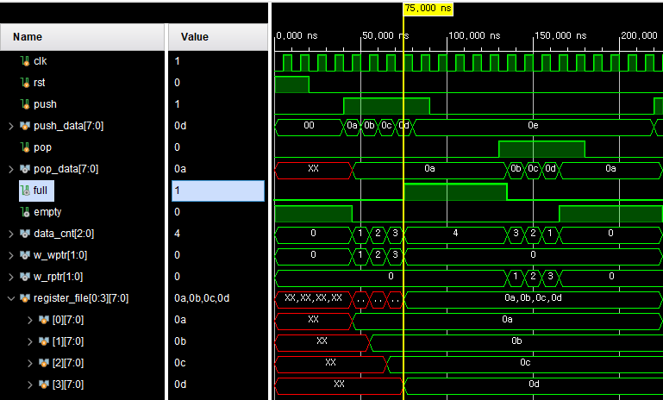
7. Simulation — FIFO 동작
결론
FIFO 정상 동작 — 4개 적재 후 full, 저장 순서대로 출력 · random 유효 pop 113회 PASS / FAIL 0
1
Push only — 4개 적재
wptr 0 → 3, register_file[0 ~ 3]에 0a ~ 0d 저장
75 ns : wptr = rptr → full = 1
2
3
2
Full 상태의 push
full 중 들어온 0e push 무시
wptr · register_file 유지 → overflow 방지
3
Pop only — 순서대로 출력
1
rptr 0 → 3, 저장 순서대로 0a → 0d 출력
rptr = wptr → empty = 1 (underflow 방지)
Note. 노란 커서 = 75 ns (full 진입) · data_cnt = TB에서 계산한 저장 개수 · empty 상태의 pop_data(0a)는 이전 값이 남은 무효 데이터 (조합 읽기)
9
Notes:
tb_fifo (DEPTH = 4) 결과.
Push only: 0x0a~0x0e 5회 push → 4개 저장 후 full = 1, 5번째 push는 we = ~full & push로 막힘.
Pop only: 0x0a → 0x0b → 0x0c → 0x0d 순서로 출력 후 empty = 1, 이후 pop은 control_unit이 무시(underflow 방지).
Push & Pop 동시: empty일 때는 push만, full일 때는 pop만, 중간 상태에서는 wptr · rptr 동시 증가.
empty = 'push됐지만 아직 pop되지 않은 데이터가 0개'. pop 후에도 register_file 값은 남아 있지만 rptr가 지나갔으므로 무효.
※ 파형 캡처와 random 256회 결과 수치를 채워 넣을 것.

Slide 10
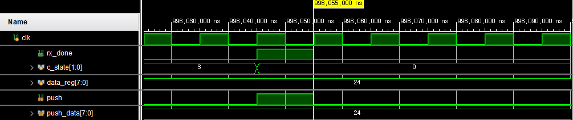
7. Simulation — Loopback ①-1 UART_RX 수신
결론
정상 동작 — 수신 완료(E0) 시 rx_done 1클럭 펄스가 FIFO_RX push로 인가, rx_data = 8'h24
2
1
3
No | 시점 | 동작
1 | 수신 | PC가 보낸 직렬 데이터를 UART_RX가 수신 → data_reg = 8'h24로 복원
2 | E0 · 완료 | STOP 처리 후 c_state 3 → 0 (IDLE), rx_done 1클럭 펄스 발생
3 | E0 ~ E1 | rx_done → FIFO_RX push = 1, rx_data(24) → FIFO_RX push_data
Note. E0 = rx_done 상승 엣지 · 1클럭 = 10 ns · 노란 커서 = E1 (996,055 ns)
10
Notes:
PC가 보낸 직렬 데이터(8'h24)를 UART_RX가 수신해 병렬 데이터로 복원.
STOP 비트 처리가 끝나면 c_state 3(STOP) → 0(IDLE), 동시에 rx_done이 1클럭 펄스로 발생.
Top에서 rx_done이 FIFO_RX push에, rx_data가 FIFO_RX push_data에 직접 연결되어 있음.

Slide 11
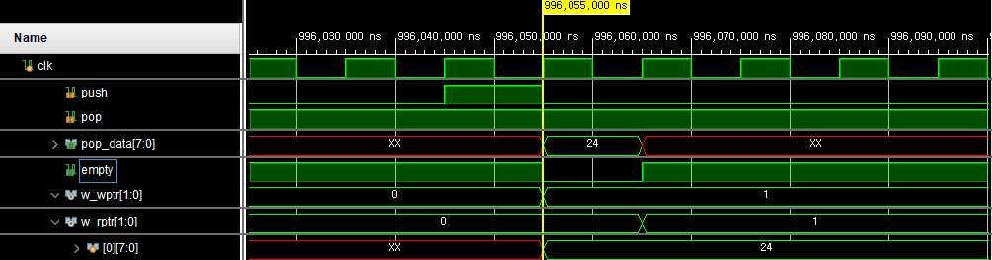
7. Simulation — Loopback ①-2 FIFO_RX 저장 → 전달
결론
정상 동작 — E1에 저장 · E2에 FIFO_TX로 전달, FIFO_RX empty = 0은 1클럭만 유지
1
2
4
3
5
No | 시점 | 동작
1 | E1 · push | rx_data(24) → w_wptr가 가리키는 register_file[0]에 저장, w_wptr 0 → 1
2 | E1 · empty | 데이터 적재 → empty 1 → 0, 조합 읽기라 pop_data = 24 즉시 출력
3 | E2 · pop | pop(= ~full(TX), 항상 1) 처리 → w_rptr 0 → 1, 같은 엣지에 FIFO_TX가 24 저장
4 | E2 · empty | w_rptr = w_wptr → empty 다시 1 (empty = 0은 1클럭 동안만 유지)
5 | E2 이후 | register_file[0] = 24 유지 — rptr가 지난 값은 무효, 다음 push 때 덮어씀
Note. FIFO_TX push = ~empty(RX) · FIFO_RX pop = ~full(TX) → 평소 항상 1 · empty 상태의 pop은 control_unit이 무시
11
Notes:
E1: push = 1 → we = ~full & push = 1 → register_file[wptr = 0] ← 24, wptr 0 → 1, empty 1 → 0.
읽기는 조합 논리(assign rdata = register_file[raddr]) → pop_data에 rptr 위치 값 24가 바로 출력.
FIFO_TX push = ~empty(RX) → E1~E2 동안 1.
FIFO_RX pop = ~full(TX) → FIFO_TX가 꽉 차지 않으면 항상 1. empty일 때는 control_unit이 무시.
E2: pop 처리 → rptr 0 → 1 = wptr → empty 1 복귀. 같은 엣지에 FIFO_TX가 24 저장.
pop은 데이터를 지우지 않고 rptr만 이동 → register_file[0] = 24는 남아 있지만 무효, 다음 push 때 덮어씀.

Slide 12
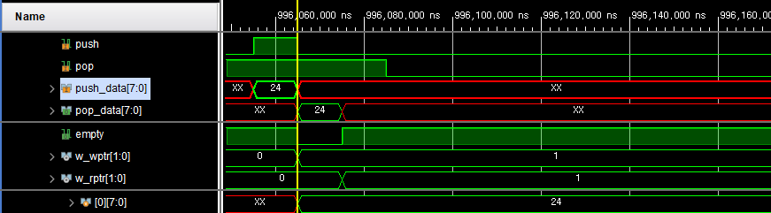
7. Simulation — Loopback ②-1 FIFO_TX 저장 → pop
결론
정상 동작 — E2에 FIFO_TX 저장, 1클럭 뒤(E3) pop · empty 중 pop은 무시
2
1
3
No | 시점 | 동작
1 | E2 이전 | FIFO_TX empty = 1, UART_TX 유휴 → pop = 1이지만 empty라 무시 → rptr 유지, pop_data 무효
2 | E2 · push | FIFO_RX empty = 0 → FIFO_TX push = 1 → push_data(24)를 register_file[0]에 저장, wptr 0 → 1
3 | E3 · pop | 계속 1이던 pop 처리 → 저장 1클럭 뒤 내보냄, rptr 0 → 1, empty 1 복귀
Note. E2는 push · pop 동시 입력(2'b11) · empty 상태 → push만 처리
12
Notes:
E2 이전: FIFO_TX empty = 1. UART_TX가 유휴(tx_busy = 0)라 pop(= ~tx_busy) = 1이지만 empty일 때는 control_unit이 pop을 무시 → rptr 유지, pop_data는 XX(무효).
E1~E2: FIFO_RX empty = 0 → FIFO_TX push = 1. E2에서 push_data(24)를 register_file[0]에 저장, wptr 0 → 1, empty 1 → 0.
E2에서 push와 pop이 동시(2'b11)지만 empty 상태라 push만 처리.
E3: 계속 1이던 pop이 처리됨 → rptr 0 → 1, empty 1 복귀. 저장 1클럭 뒤 내보냄.

Slide 13
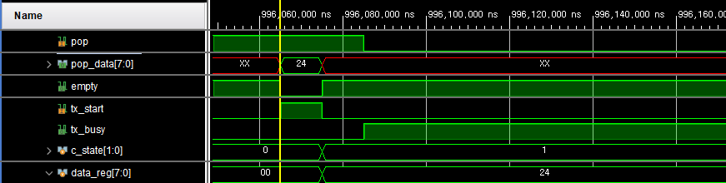
7. Simulation — Loopback ②-2 UART_TX 송신 시작
결론
정상 동작 — E3에 UART_TX가 24 캡처, E4부터 tx_busy로 pop 차단 (rx_done 후 3클럭)
1
2
4
3
No | 시점 | 동작
1 | E2 ~ E3 | FIFO_TX pop_data(24) → UART_TX tx_data로 직접 연결
2 | E2 · tx_start | FIFO_TX empty 1 → 0 → tx_start(= ~empty) = 1, UART_TX 동작 시작
3 | E3 · 캡처 | IDLE에서 tx_start 감지 → data_reg ← 24, c_state IDLE → START
4 | E4 · tx_busy | tx_busy 0 → 1 → pop(= ~tx_busy) = 0, 송신 중 다음 데이터 pop 차단
5 | 정리 | tx_busy = 0(유휴)일 때만 pop 활성 → 송신 완료 후 다음 pop_data 전달
Note. tx_start = ~empty(TX) · pop = ~tx_busy · tx_busy는 레지스터 출력 → START 진입 1클럭 뒤 상승 (9. 고찰)
13
Notes:
FIFO_TX pop_data는 UART_TX tx_data에 직접 연결. tx_start = ~empty(TX).
E2: FIFO_TX empty 1 → 0 → tx_start = 1.
E3: UART_TX IDLE에서 tx_start 감지 → data_next = tx_data → data_reg ← 24, c_state IDLE → START.
E4: START 상태에서 tx_busy_next = 1 → tx_busy 상승 → FIFO_TX pop = 0. 송신이 끝나 IDLE로 돌아올 때까지 다음 데이터를 꺼내지 않음.
tx_busy는 레지스터 출력이라 START 진입 1클럭 뒤에 1 → E3~E4 동안 pop = 1 유지(고찰 항목).

Slide 14
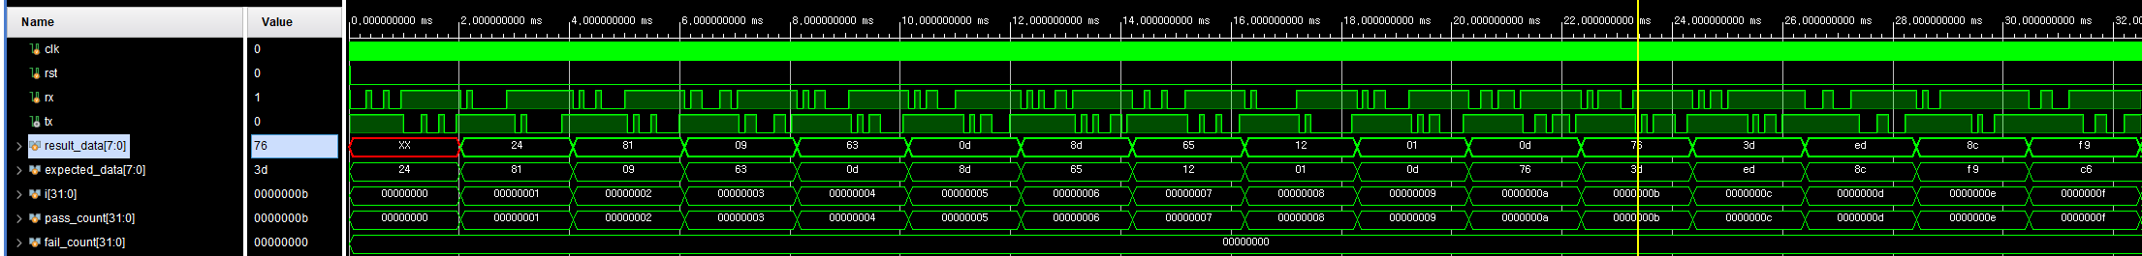
7. Simulation — 랜덤 카운트
결론
랜덤 16 byte 루프백 PASS 16 / FAIL 0 — 손실 · 변형 없이 정상 동작
□ expected 송신 → 다음 구간에 같은 값 result 수신 ■ fail_count = 0 유지
# | 0 | 1 | 2 | 3 | 4 | 5 | 6 | 7 | 8 | 9 | 10 | 11 | 12 | 13 | 14 | 15
송신 | 24 | 81 | 09 | 63 | 0d | 8d | 65 | 12 | 01 | 0d | 76 | 3d | ed | 8c | f9 | c6
수신 | 24 | 81 | 09 | 63 | 0d | 8d | 65 | 12 | 01 | 0d | 76 | 3d | ed | 8c | f9 | c6
16 / 16 PASS
sender_uart | $random byte → rx에 Start · Data 8 (LSB first) · Stop, 1 bit = 104,160 ns
receive_uart | tx 하강 감지 → 반 비트 후 Start 확인 → 1 bit 간격 8회 샘플 → Stop 확인
score_board | result = expected → pass_count + 1, 다르면 fail_count + 1
Note. result_data는 수신 완료 시점에 갱신 → 파형에서 expected보다 한 구간 늦게 표시
14
Notes:
tb_uart: $random으로 만든 16 byte를 sender_uart로 rx에 보내고, receive_uart로 tx에서 받아 score_board로 비교.
결과: total 16, PASS 16, FAIL 0.
파형에서 result_data가 expected_data보다 한 구간 늦게 보이는 이유: result_data는 수신이 끝나는 순간 갱신되고, 같은 시각 다음 반복이 시작되어 expected_data가 바뀌기 때문. 두 값이 바뀌는 경계가 비교 시점.
1 byte 송신 + 수신 약 2.08 ms (9600 bps, 10 bit × 2), 16회 약 33 ms.
한계: 송신 → 수신 → 다음 송신 순서라 FIFO에 데이터가 최대 1개만 머묾. 버퍼링(연속 수신) 검증은 추가 필요.

Slide 15
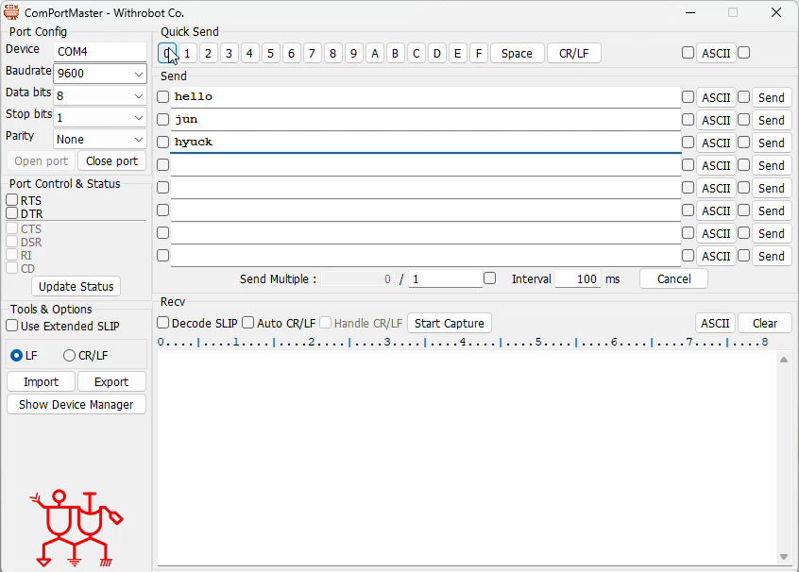
8. 시연 영상 — ComPort Master
결론
보드 정상 동작 — ComPort Master로 보낸 문자 · 16진수가 그대로 에코
1
시연 환경
Basys 3 ↔ PC, 9600-8-N-1
2
확인 항목
보낸 문자가 그대로 에코
3
결과
16진수 및 문자 출력 확인
15
Notes:
시연 환경: Basys 3 ↔ PC (USB-UART), ComPort Master 9600-8-N-1.
※ 시연 영상 삽입 후 결론 문구 수정.

Slide 16
9. 결론 및 고찰
결론
전 항목 정상 동작 — FIFO FAIL 0, 루프백 16 / 16 PASS, 보드 에코 확인
결론
검증 항목 | 결과 (수치) | 판정
FIFO 단독 | push 4개 후 full, 0a → 0d 순서 출력 후 empty | 정상
Loopback 1 byte | rx_done → UART_TX 송신 시작 3 clk (30 ns) | 정상
Loopback 랜덤 | 16 byte PASS 16 / FAIL 0 | 정상
보드 시연 | ComPort Master 문자 · 16진수 에코 | 정상
고찰
구분 | 현 시점 Issue | 향후 계획
기능 확장 | 받은 데이터를 PC로 다시 보내는 에코만 함 | 수신한 문자를 FND에 출력하여 pc화면과 보드에서 동시에 확인 가능하게 연동
검증 범위 | 1 byte씩 송수신 → FIFO 최대 1 byte만 저장 → full · overflow 미검증 | 5 byte 이상 연속 송신 TB 추가 → full 시 push 무시 확인
16
Notes:
결론: 시나리오 5개 모두 Expectation과 일치.
고찰 1: uart_tx의 tx_busy_next는 START 상태에서 1이 되므로, tx_start를 받은 다음 1클럭(E3~E4) 동안 tx_busy = 0 → FIFO_TX pop = 1 유지. FIFO_TX에 2 byte 이상 쌓여 있으면 E4에서 두 번째 데이터가 pop되고 UART_TX는 받지 못함(코드 분석 결과, 시뮬레이션 미검증).
개선안: IDLE에서 tx_start가 들어올 때 tx_busy_next = 1로 설정 → 캡처와 동시에 busy.
고찰 2: 현재 TB는 1 byte 송신 → 수신 완료 후 다음 송신이라 FIFO에 최대 1 byte만 머묾. 5 byte 이상 연속 송신으로 full 동작 검증 필요.

